Slide 1
Chào mừng các con đến với tiết Tập đọc

Slide 2
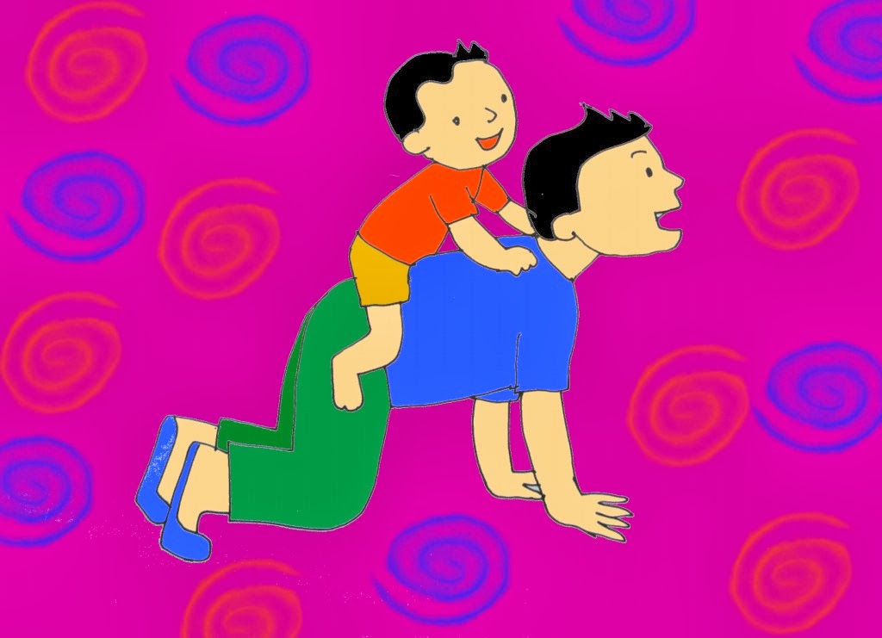
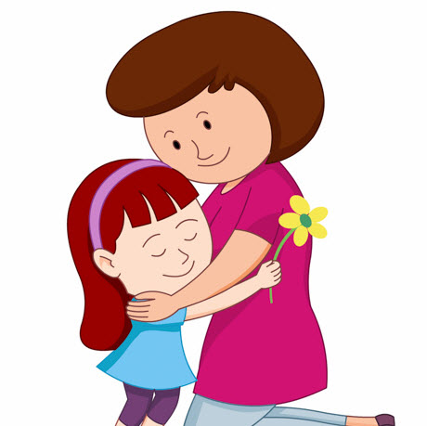
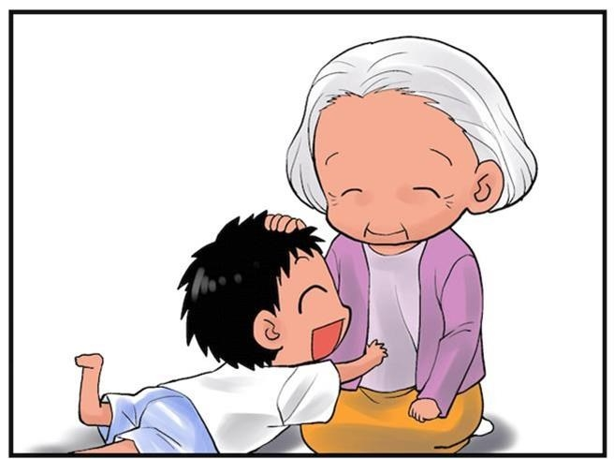
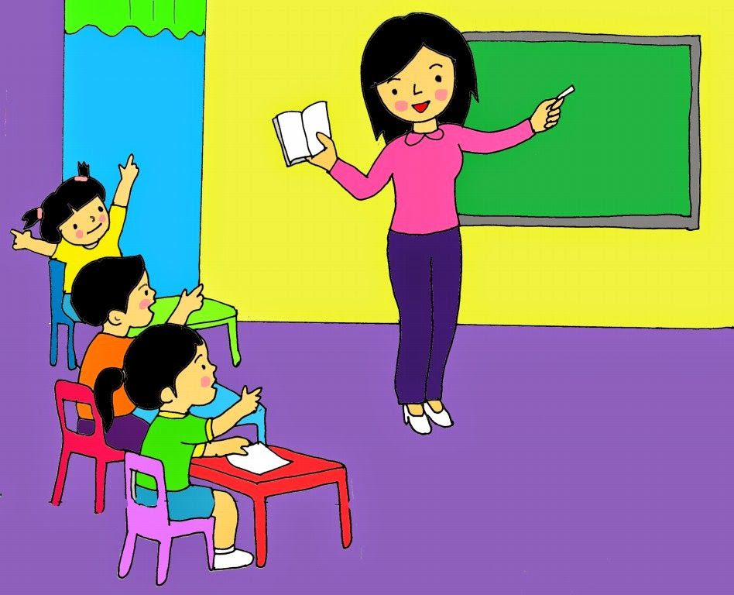
GIẢI CÂU ĐỐ
01
02
Ai người chăm nom
Chăm lo sớm chiều
Dạy bảo mọi điều
Cho con khôn lớn ?
03
04

Slide 3
Chủ điểm
Gia đình
yêu thương

Slide 4
Thứ hai ngày 22 tháng 3 năm 2021
Tập đůc
Bàn tay mẹ
Notes:
Chạm vào chú chim để quay trở lại.

Slide 5
Bàn tay mẹ
Bình yêu nhất là đôi bàn tay mẹ.
Hằng ngày, đôi bàn tay của mẹ phải làm biết bao nhiêu là việc. Đi làm về, mẹ lại đi chợ, nấu cơm. Mẹ còn tắm cho em bé, giặt cả một chậu quần áo đầy.
Bình yêu lắm đôi bàn tay rám nắng, các ngón tay gầy gầy, xương xương của mẹ. Hai bàn tay ram ráp nhưng Bình rất thích áp má vào hai bàn tay ấy.
Bình muốn trưa nào mẹ cũng được nghỉ, tối nào mẹ cũng đi ngủ sớm. Có hôm, mẹ đi làm về, thấy Bình đang đun nước ấm. Mẹ ôm Bình vào lòng, âu yếm nói:
- Con gái mẹ ngoan quá!

Slide 6
Bàn tay mẹ
Bình yêu nhất là đôi bàn tay mẹ.

Slide 7
Hằng ngày, đôi bàn tay của mẹ phải làm biết bao nhiêu là việc.

Slide 8
Đi làm về, mẹ lại đi chợ, nấu cơm.

Slide 9
Mẹ còn tắm cho em bé, giặt cả một chậu quần áo đầy.

Slide 10
Bình yêu lắm đôi bàn tay rám nắng, các ngón tay gầy gầy, xương xương của mẹ.

Slide 11
Hai bàn tay ram ráp nhưng Bình rất thích áp má vào hai bàn tay ấy.

Slide 12
Bình muốn trưa nào mẹ cũng được nghỉ, tối nào mẹ cũng đi ngủ sớm.

Slide 13
Có hôm, mẹ đi làm về, thấy Bình đang đun nước ấm.

Slide 14
Mẹ ôm Bình vào lòng, âu yếm nói:
- Con gái mẹ ngoan quá!

Slide 15
Bàn tay mẹ
Bình yêu nhất là đôi bàn tay mẹ.
Hằng ngày, đôi bàn tay của mẹ phải làm biết bao nhiêu là việc. Đi làm về, mẹ lại đi chợ, nấu cơm. Mẹ còn tắm cho em bé, giặt cả một chậu quần áo đầy.
Bình yêu lắm đôi bàn tay rám nắng, các ngón tay gầy gầy, xương xương của mẹ. Hai bàn tay ram ráp nhưng Bình rất thích áp má vào hai bàn tay ấy.
Bình muốn trưa nào mẹ cũng được nghỉ, tối nào mẹ cũng đi ngủ sớm. Có hôm, mẹ đi làm về, thấy Bình đang đun nước ấm. Mẹ ôm Bình vào lòng, âu yếm nói:
- Con gái mẹ ngoan quá!
1
2
3
4

Slide 16
Bàn tay mẹ
Bình yêu nhất là đôi bàn tay mẹ.

Slide 17
Hằng ngày, đôi bàn tay của mẹ phải làm biết bao nhiêu là việc. Đi làm về, mẹ lại đi chợ, nấu cơm. Mẹ còn tắm cho em bé, giặt cả một chậu quần áo đầy.

Slide 18
Bình yêu lắm đôi bàn tay rám nắng, các ngón tay gầy gầy, xương xương của mẹ. Hai bàn tay ram ráp nhưng Bình rất thích áp má vào hai bàn tay ấy.

Slide 19
Bình muốn trưa nào mẹ cũng được nghỉ, tối nào mẹ cũng đi ngủ sớm. Có hôm, mẹ đi làm về, thấy Bình đang đun nước ấm. Mẹ ôm Bình vào lòng, âu yếm nói:
- Con gái mẹ ngoan quá!

Slide 20
Bàn tay mẹ
Bình yêu nhất là đôi bàn tay mẹ.
Hằng ngày, đôi bàn tay của mẹ phải làm biết bao nhiêu là việc. Đi làm về, mẹ lại đi chợ, nấu cơm. Mẹ còn tắm cho em bé, giặt cả một chậu quần áo đầy.
Bình yêu lắm đôi bàn tay rám nắng, các ngón tay gầy gầy, xương xương của mẹ. Hai bàn tay ram ráp nhưng Bình rất thích áp má vào hai bàn tay ấy.
Bình muốn trưa nào mẹ cũng được nghỉ, tối nào mẹ cũng đi ngủ sớm. Có hôm, mẹ đi làm về, thấy Bình đang đun nước ấm. Mẹ ôm Bình vào lòng, âu yếm nói:
- Con gái mẹ ngoan quá!

Slide 21
1
Đôi bàn tay mẹ đã làm những việc gì?
TRẢ LỜI CÂU HỎI
Đi chợ, nấu cơm, tắm cho em bé, giặt cả một chậu quần áo đầy.
Bình mong muốn điều gì?
Bình muốn trưa nào mẹ cũng được nghỉ, tối nào mẹ cũng đi ngủ sớm.

Slide 22
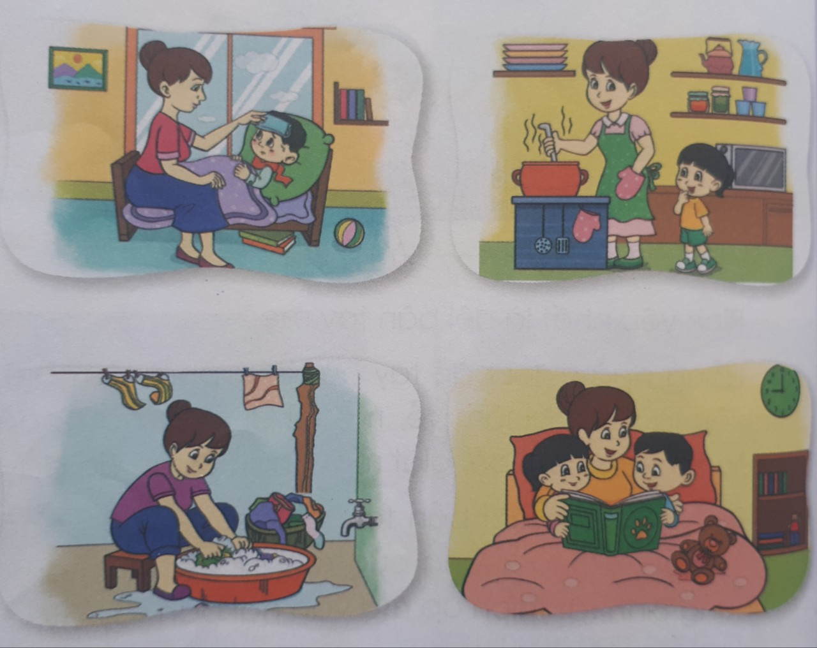
Hỏi – đáp về việc mẹ đã làm cho bạn?
M: - Mẹ đã làm việc gì cho bạn ?
- Mẹ chăm sóc khi mình bị ốm.

Slide 23
Chọn dấu câu nào?
Mẹ làm cho tôi nhiều việc Tôi rất biết ơn mẹ
.
.

Slide 24
HẸN GẶP LẠI

